Slide 1
INTRODUKTION
Notes:
Præsentationen er lavet til brug i en kommune, et område eller en konkret arbejdsplads, hvor der er behov for at afklare interessen for / relevansen af metoden bag ”Medindflydelseskultur – sådan rammer I plet”.

Slide 2
Kort om metoden:
Udviklet i partsprojekt mellem KL og KTO
Gennemført med inddragelse af 10 organisationer på tværs af sektorer
Metoder og værktøjer testet, dokumentet og anbefalet af brugere og førende forskere
Kontaktpersoner:
KTO: Henrik Vittrup, hv@kto.dk
KL: Steen Ballegaard, sbb@kl.dk
Website: www.personaleweb.dk/medindflydelseskultur
Notes:
Metoden bag ”Medindflydelseskultur – sådan rammer I plet” og websitet med div. materialer er blevet til i et partsamarbejde mellem KL og KTO, og dermed mellem arbejdsgiver- og arbejdstagerside. Udover konsulenter fra KL og KTO har eksperter og eksterne konsulenter bidraget med undersøgelser og metodeudvikling. Metoder og værktøjer er afprøvet på flere arbejdspladser inden for alle kommunale sektorer. Måleredskaber mv. er testet på mere end 400 medarbejdere og valideret i samarbejde med Copenhagen Business School. Eksperter inden for Social Kapital, bl.a. ph.d, professor Peter Hasle fra Institut for Arbejdsmiljøforskning, har kommenteret resultater og metoder og anbefaler dem. Ønskes yderligere oplysninger om det bagvedliggende udviklingsarbejde, kan Henrik Vittrup, KL og Steen Ballegaard, KL kontaktes. Disse personer kan også kontaktes for rekvirering af pjecen ”Hvad vil I med medindflydelse?”

Slide 3
Indhold
Hvad er medindflydelseskultur?
Hvorfor arbejde med medindflydelseskultur?
Hvordan udvikles medindflydelseskulturen?
Website med viden og værktøjer
Eksempel på værktøj
Hvordan kommer vi videre?
Notes:
Præsentation dækker de ovenstående punkter, og det tager ca. ½ time at gennemføre den. I kan naturligvis ændre, tilføje mv. for at tilpasse præsentationen til jeres konkrete formål.

Slide 4

Hvad er medindflydelseskultur?
Definition
’Medindflydelseskulturen er det mønster af antagelser, holdninger og handlemåder, som på en arbejdsplads påvirker den enkelte med-arbejders muligheder for at udvikle kompe-tencer og øge sit råderum i forhold til sam-arbejde og opgaveløsning.’
Notes:
Kommentarer til definitionen:
Hvis medindflydelseskulturen er stærk, vil råderummet kunne øges for den enkelte – i princippet lige så langt som kompetencerne rækker.
For at opnå succes med medindflydelse er det ofte nødvendigt både at udvikle medindflydelseskulturen og kompetencer hos ledere og medarbejdere.
Da kulturen omfatter hele organisationen, er det afgørende, at både ledere og medarbejdere støtter op om at skabe de bedste rammer for medindflydelse.

Slide 5
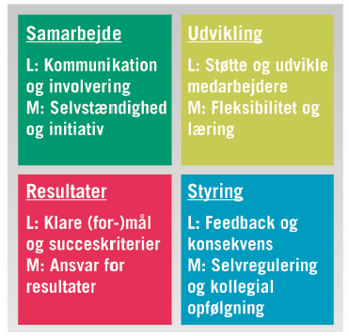
Model for medindflydelseskultur
Fire dimensioner og 4 typer bidrag fra ledere (L) og medarbejdere (M)
Notes:
Projektet har udviklet en model, som gør det muligt at arbejde mere systematisk med medindflydelseskultur. Modellen viser, at der er fire forskellige dimensioner i en medindflydelseskultur. Inden for hver dimension er et ledelses- og medarbejderbidrag til medindflydelseskulturen. Hvis ledere og medarbejdere øger disse bidrag, udvikler de sammen de forskellige dimensioner af arbejdspladsens medindflydelseskultur. Medindflydelseskultur udvikles altså i et samarbejde mellem ledere og medarbejdere. Hvis ikke begge parter leverer de nødvendige bidrag, bliver udviklingen vanskeliggjort og effekten mindre.

Slide 6
Hvorfor arbejde med medindflydelseskultur?
Forskning og erfaringer viser, at medindflydelseskulturen kan udvikles gennem målrettede indsatser
En styrket medindflydelseskultur gør det muligt at øge den enkelte medarbejders råderum og indflydelse på arbejdets rammer og indhold
En styrket medindflydelseskultur har en lang række positive effekter, herunder tilvækst i den sociale kapital
Notes:
De undersøgelser, der ligger til grund for metoden, viser, at medindflydelseskultur kan udvikles. Det tager tid – ofte 1-2 år eller længere – men resultaterne kan være markante og kan fastholdes over lang tid.
Den direkte effekt af en styrket medindflydelseskultur er, at råderummet for medarbejderne øges, dvs. der er bedre muligheder for selv at påvirke rammer og indhold af sit arbejde. Dette påvirker igen organisationens sociale kapital (tillid, samarbejdsevne, retfærdighed).

Slide 7
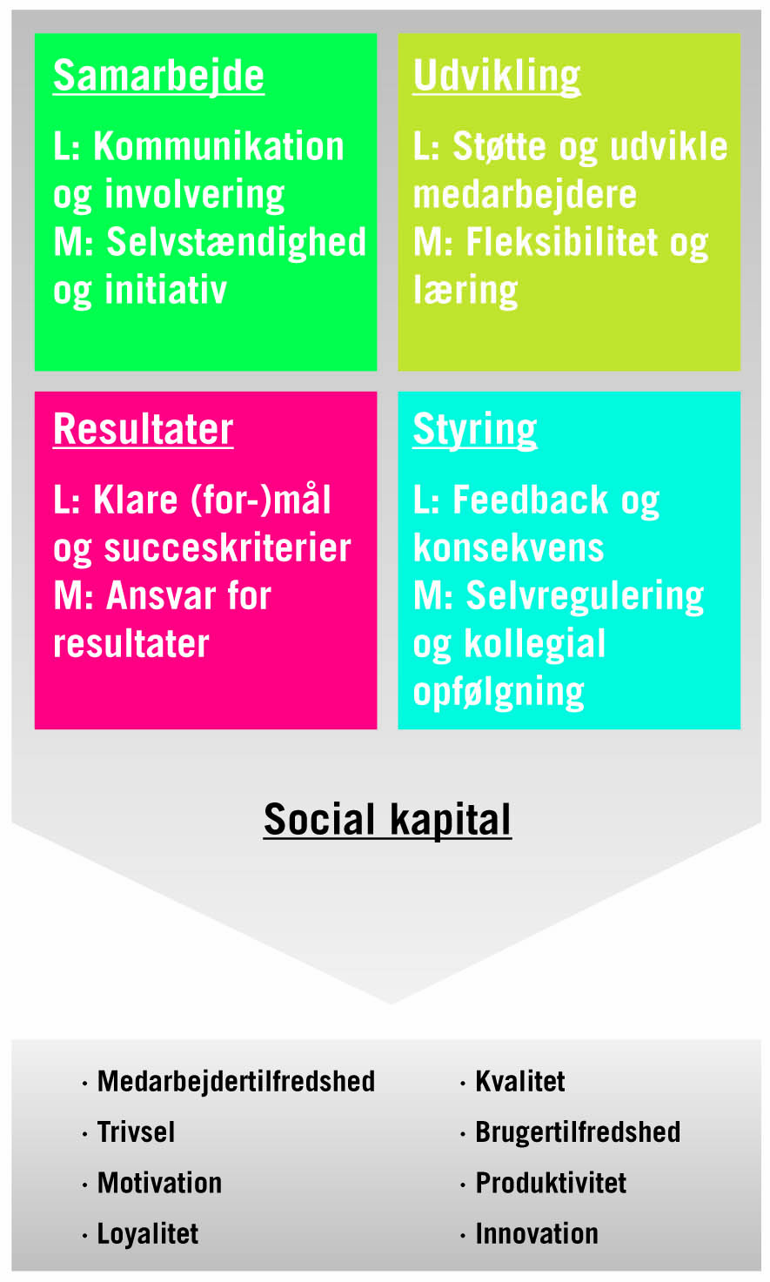
Medindflydelseskultur skaber resultater
Udvikling af medindflydelses-kulturen øger den sociale kapital
Den sociale kapital har en dokumenteret effekt på en lang række områder
Effekterne kan måles både på arbejdspladsen og hos brugere og borgere
Notes:
Social kapital er med som en ekstra dimension af medindflydelseskulturen. Undersøgelser i mere end 10 virksomheder fra alle kommunale sektorer viser, at der er en tydelig sammenhæng mellem at arbejde med at udvikle de fire medindflydelsesdimensioner og at øge arbejdspladsens social kapital. Ved at arbejde med medindflydelseskultur og fokusere på de dimensioner, hvor arbejdspladsen er svagest, udvikler man dels kulturen, og dels øger man den social kapital. Og øges den sociale kapital, har det en dokumenteret effekt på medarbejdertilfredshed, trivsel, motivation, loyalitet samt kvalitet, produktivitet og innovation.

Slide 8
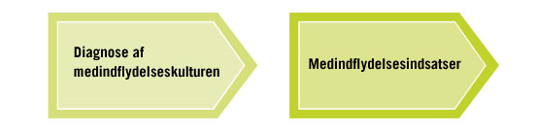
Hvordan udvikles medindflydelseskulturen?
Medindflydelseskulturen styrkes, når ledere og medarbejdere øger deres bidrag i de fire dimensioner
Ønskes det at gå systematisk til værks, laves en diagnosemåling, der giver et billede af styrken og udviklingspotentialet i den nuværende medindflydelseskultur
Derefter vurderes resultaterne, og der vælges et eller flere indsatsområder til udvikling af medindflydelseskulturen
Notes:
Som nævnt udvikles medindflydelseskulturen, når medarbejdere og ledere bidrager til de fire dimensioner. Så helt enkelt sagt skal medarbejdere og ledere ”bare” vise den adfærd, som ligger i de 2 gange 4 bidrag til dimensionerne for at udvikle medindflydelseskulturen (se forrige slide).
Ønsker I at gå mere systematisk til værks – og det anbefales – starter arbejdet med at diagnosticere den nuværende medindflydelseskultur. Websitet ”Medindflydelseskultur – sådan rammer I plet” har de nødvendige værktøjer og beskrivelser til at forberede, gennemføre, analysere og drøfte resultaterne af en diagnose. Når medindflydelseskulturen er beskrevet og vurderet, kan I vælge indsatser og værktøjer, som retter sig specifikt imod den, eller de, af de fire dimensioner, I ønsker at styrke. Værktøjer og vejledninger til de forskellige medindflydelsesindsatser ligger også på websitet ”Medindflydelseskultur – sådan rammer I plet”.

Slide 9
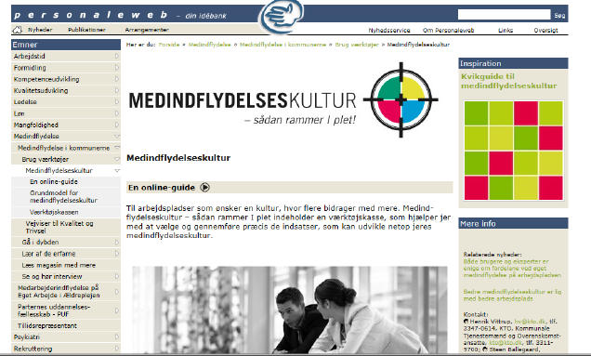
Online-guide med viden og værktøjer
Notes:
Websitet kan bedst beskrives som en online-guide i at udvikle medindflydelseskulturen. Den er udviklet så alle kan bruge den uden særlige forudsætninger, og indholdet er lavet så det kan printes, downloades, ændres osv. for at sikre maksimal brugsværdi. Ideen er at arbejdet med medindflydelse også i sig selv bør foregå på måder, der sikrer høj medindflydelse!

Slide 10

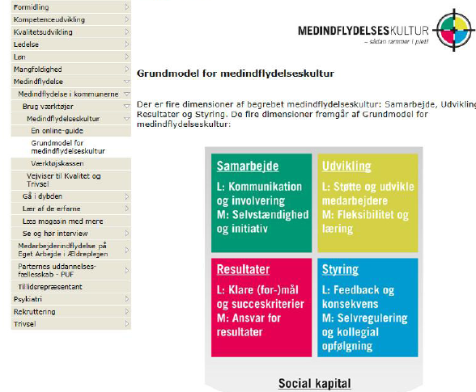
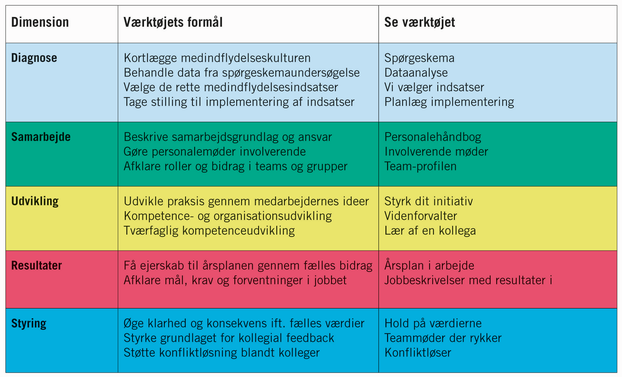
Viden og værktøjskasse samlet ét sted
Notes:
Videndelen af online-guiden giver overblik, forklarer modeller og synliggør sammenhænge i metoden.
Værktøjskassen giver de konkrete værktøjer/skemaer/materialer og brugsbeskrivelser af, hvordan der arbejdes med dem. Der er i alt 16 værktøjer, som dækker hele processen og alle fire dimensioner.
Værktøjskassen er opdelt, så man først laver diagnosen og finder frem til hvilke(n) af de fire dimensioner, man ønsker at styrke. Derefter vælger man konkrete tiltag og værktøjer inden for den/de dimensioner, man har valgt at arbejde med. Diagnose-målingen kan gentages for at måle effekten i form af styrket medindflydelseskultur og tilvækst i den sociale kapital, når tiltaget er gennemført.

Slide 11
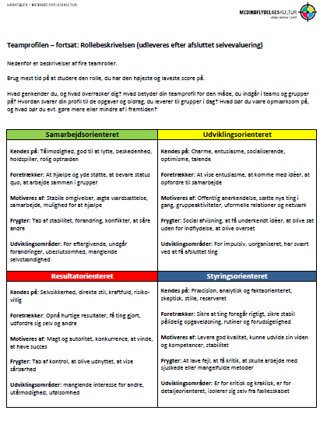
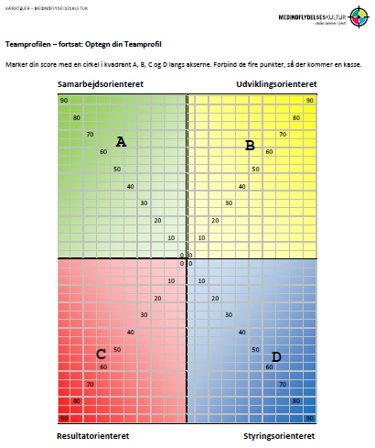
Eksempel på værktøj
Medindflydelsesdimension:
Udvikling
Navn på værktøjet:
Teamprofilen
Indhold:
Brugsvejledning og profilværktøj til at identificere roller i en gruppe/team
Anvendelse:
Rolle- og opgavefordeling, konfliktløsning, optagelse af nye medarbejdere i gruppen
Notes:
Her et eksempel på en del af indholdet i et konkret værktøj, som ligger på websitet. Alle værktøjer er opbygget på samme måde, så brugeren hurtigt bliver fortrolig med at arbejde med dem.

Slide 12
Hvordan kommer vi videre?
De næste skridt:
Beslutning om brug af ”Medindflydelseskultur – sådan rammer I plet”
Udvælge arbejdspladser/afdelinger
Aftale og igangsætte forløb med SU/MED
Gennemføre diagnosemåling
Vælge og gennemføre indsatser
Effektmåle og evaluere
Notes:
Websitet har beskrivelser af alle trin i arbejdsprocessen. Men der er naturligvis helt op til den enkelte arbejdsplads, hvordan man vil gribe arbejdet an. Det vigtigste er at træffe nogle klare og realistiske beslutninger, så forventninger og roller bliver klare fra starten. Samarbejdsorganerne SU/MED bør inddrages i beslutning, planlægning og gennemførelse for at sikre maksimal opbakning til arbejdet.

